Slide 1
V – Международная конференция «Ягоды России 2022»
Воронеж, 24 – 25 февраля 2022 г.
Принципы безопасности конструирования текста этикетки ягодной продукции.
М. Богомолов, врач – эндокринолог, Президент МОО «Российская Диабетическая Ассоциация», член подкомитета ТПП РФ по функциональным продуктам питания, Главный редактор «Российского журнала эндокринологии, диабетологии и метаболизма», «Российской Диабетической Газеты».

Slide 2
Федеральный Закон - об этикетке ягодной продукции
Согласно ч. 1 ст. 16 Федерального закона "О качестве и безопасности пищевых продуктов" от 02.01.2000 N 29-ФЗ (далее - Закон о качестве и безопасности пищевых продуктов) при разработке новых пищевых продуктов, материалов и изделий, новых технологических процессов их изготовления, упаковки, хранения, перевозок и реализации индивидуальные предприниматели и юридические лица обязаны обосновывать требования к качеству и безопасности таких пищевых продуктов, материалов и изделий, их упаковке, маркировке и информации о таких пищевых продуктах, материалах и изделиях, сохранению качества и безопасности таких пищевых продуктов, материалов и изделий при их изготовлении и обороте, разрабатывать программы производственного контроля за качеством и безопасностью таких пищевых продуктов, материалов и изделий, методики их испытаний, а также устанавливать сроки годности таких пищевых продуктов, материалов и изделий.

Slide 3
Следует учитывать ТР ТС 022/2011 «Пищевая продукция в части ее маркировки»
НО не следует пытаться регистрировать ягодную продукцию в качестве специализированного (лечебного) продукта питания по ТР ТС 027/2012, так как КЛИНИЧЕСКИЕ ИСПЫТАНИЯ пагубно сказываются на себестоимости продукции и делают её недоступной потребителю вне рамок госзакупок.

Slide 4
Рекомендованная суточная порция потребления ягод определена РосПотребНадзором
Таблица 4 ( Стр. 279) Приложение 5 . ОБУЧАЮЩАЯ (ПРОСВЕТИТЕЛЬСКАЯ) ПРОГРАММА по вопросам здорового питания взрослого населения всех возрастов . УТВЕРЖДЕНА приказом Роспотребнадзора от 07.07.2020 № 379. ( в сокращении).
Правильное питание - выбирайте по принципу «или-или» потребление в сутки
ФРУКТЫ, ЯГОДЫ свежие или замороженные, или консервированные
Наиболее полезны яркоокрашеные 2 и более раз в день; на 1 прием:
или 3-4 средней сливы или 1/2 стакана ягод
или 1 гроздь винограда или 1 стакан фруктового или плодово-ягодного сока
Отсюда 100% рекомендованного рынка ягод РФ = 100 граммов х 365 дней х 140 млн. чел. =
= 5110 млн. кг/год или 5,11 млн. тонн в год.

Slide 5
Ягоды легко можно отнести к функциональным продуктам питания (ФПП) по действующим Гостам БЕЗ вынесения надписи «функциональный продукт», т.к. регламенты не разработаны, но выносим рекомендации по ингредиентному составу
Ягоды легко можно отнести к функциональным продуктам питания (ФПП) по действующим Гостам БЕЗ вынесения надписи «функциональный продукт», т.к. регламенты не разработаны, но выносим рекомендации по ингредиентному составу.
ГОСТ Р 52349-2005. Группа Н00. НАЦИОНАЛЬНЫЙ СТАНДАРТ РОССИЙСКОЙ ФЕДЕРАЦИИ. Продукты пищевые ФУНКЦИОНАЛЬНЫЕ.
Термины и определения:
1. функциональный пищевой продукт: Специальный пищевой продукт, предназначенный для систематического употребления в составе пищевых рационов всеми возрастными группами здорового населения, обладающий научно обоснованными и подтвержденными свойствами, снижающий риск развития заболеваний, связанных с питанием, предотвращающий дефицит или восполняющий имеющийся в организме человека дефицит питательных веществ, сохраняющий и улучшающий здоровье за счет наличия в его составе функциональных пищевых ингредиентов.
2. обогащенный пищевой продукт: Функциональный пищевой продукт, получаемый добавлением одного или нескольких функциональных пищевых ингредиентов к традиционным пищевым продуктам в количестве, обеспечивающем предотвращение или восполнение имеющегося в организме человека дефицита питательных веществ и (или) собственной микрофлоры. ( Мороженое, йогурт, каша – с ягодами)

Slide 6
Какие функциональные ингредиенты имеются в составе ягод
функциональный пищевой …. вещество или комплекс веществ животного, растительного, микробиологического, минерального происхождения или идентичные натуральным, входящие в состав функционального пищевого продукта в количестве не менее 15% от суточной физиологической потребности, в расчете на одну порцию продукта, обладающие способностью оказывать научно обоснованный и подтвержденный эффект на одну или несколько физиологических функций, процессы обмена веществ в организме человека при систематическом употреблении содержащего их функционального пищевого продукта. Примечание - К функциональным пищевым ингредиентам относят физиологически активные, ценные и безопасные для здоровья ингредиенты с известными физико-химическими характеристиками, для которых выявлены и научно обоснованы полезные для сохранения и улучшения здоровья свойства, установлена суточная физиологическая потребность: растворимые и нерастворимые пищевые волокна (пектины и др.), витамины (витамин Е, токотриснолы, фолиевая кислота и др.), минеральные вещества (кальций, магний, железо, селен и др.), жиры и вещества, сопутствующие жирам (полиненасыщенные жирные кислоты, растительные стеролы, коньюгированные изомеры линолевой кислоты, структурированные липиды, сфинголипиды и др.), полисахариды, вторичные растительные соединения (флавоноиды/полифенолы, каротиноиды, ликопин и др.), пробиотики, пребиотики и синбиотики.

Slide 7
ОТЛИЧАЙТЕ экспертизу от клинического испытания. ЦЕНА очень разная
Эффективность функционального пищевого продукта: Совокупность характеристик или свойств функционального пищевого продукта, которая обеспечивает снижение риска развития заболеваний, связанных с питанием, и (или) восполнение, а также предотвращение дефицита питательных веществ, сохранение и улучшение здоровья.
Примечание - Эффективность функционального пищевого продукта подлежит научному обоснованию и подтверждению в рамках экспериментальных исследований ( НЕ ПУТАТЬ с Клиническими исследованиями) в порядке, установленном нормативными правовыми актами Российской Федерации, национальными и международными стандартами, сводами правил и (или) правилами и методами исследований (испытаний) и измерений, в том числе правилами отбора образцов.

Slide 8
Маркировка на основании экспертизы, НО НЕ клинических испытаний. Государственные регламенты не разработаны. Только добровольные сертификации
Заявление (claim) об эффективности функционального пищевого продукта: Маркировка, приводимая изготовителем на потребительской таре функционального пищевого продукта, содержащая информацию о научно обоснованных и подтвержденных функциональных свойствах, снижающих риск развития заболеваний, связанных с питанием, предотвращающих дефицит или восполняющих имеющийся в организме человека дефицит питательных веществ, сохраняющий и улучшающий здоровье за счет наличия в его составе функциональных пищевых ингредиентов.

Slide 9
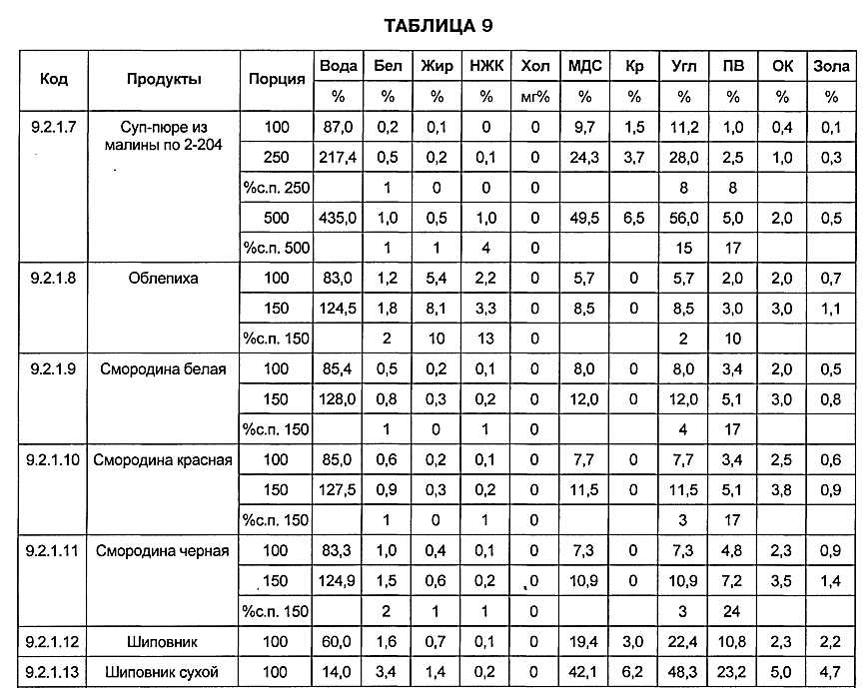
Посмотреть состав ягод можно в официальном «Справочнике состава российских продуктов питания» Скурихина И.М., Тутельяна В.А., 2002. Сайт Института питания - http://web.ion.ru/food/FD_tree_grid.aspx

Slide 10
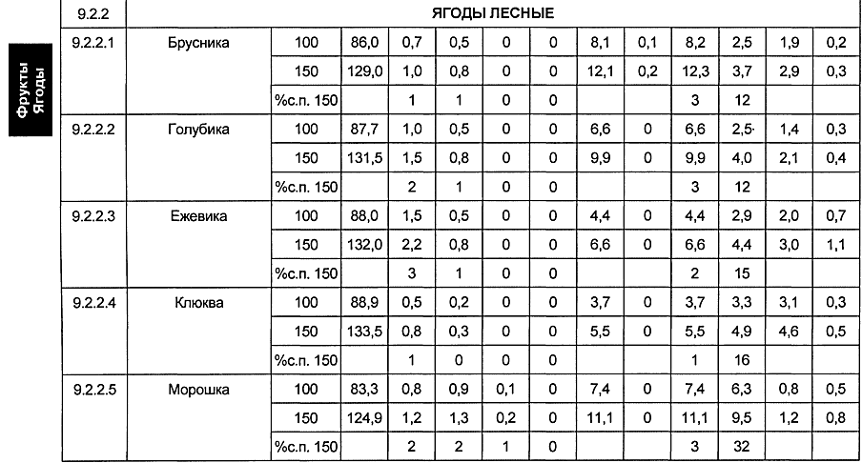
Посмотреть состав ягод можно в официальном «Справочнике состава российских продуктов питания» Скурихина И.М., Тутельяна В.А., 2002. Сайт Института питания - http://web.ion.ru/food/FD_tree_grid.aspx

Slide 11
Образцы текстовок ( claim of efficiency of functional food) на ягодной продукции не противоречащие закону в рамках добровольных сертификаций. НЕ касаемся продуктов возможно сертифицируемых как лечебные ( боярышник, шиповник, малина сушеная и т.п.)
«Вегетарианский продукт. Рекомендовано при ….».
«Содержит ____???___ Хлебных Единиц на 100 граммов продукта».
«Продукт пониженной калорийности».
«Иммунологически полезный продукт».
«Продукт со сниженным гликемическим индексом, гликемическим эффектом».
«Продукт содержит растворимые/нерастворимые пищевые волокна, является пребиотиком».
Джемы, повидла, варенья и т.п. с сертификатами на такие надписи могут продаваться через аптечные сети или под частной торговой маркой в торговых сетях на «здоровых» полках.

Slide 12
ГОТОВЫ ОТВЕТИТЬ НА ВАШИ ВОПРОСЫ!
495 – 505 33 99
495 – 505 28 55
5053399@MAIL.RU

